Slide 1


Catalogue des topologies

Slide 2
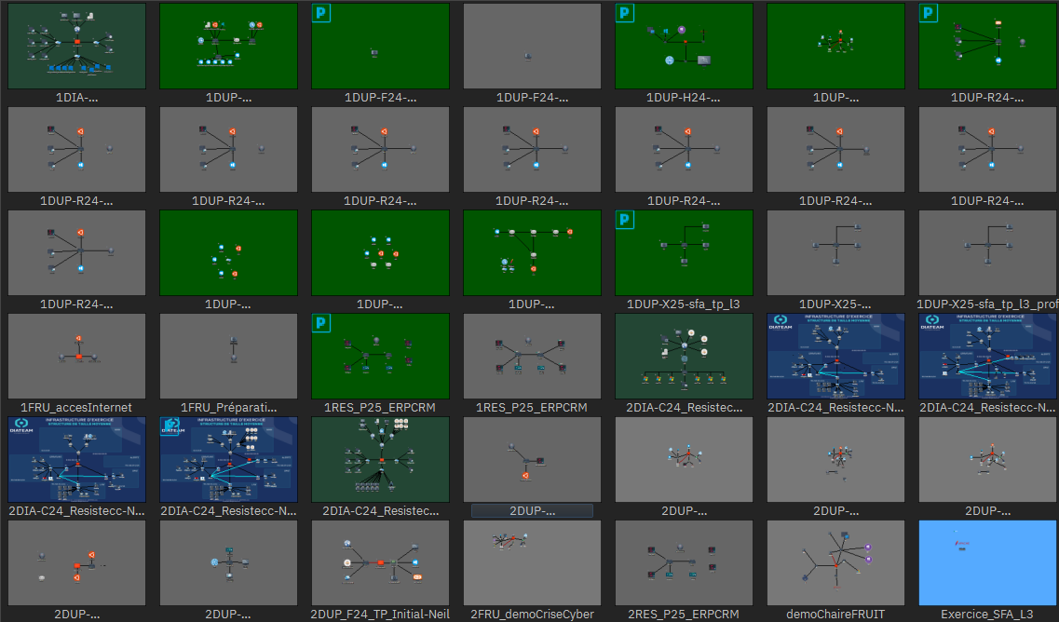

Slide 3
